Slide 1


6A&D – Networking
Poort-adressering

Slide 2
Poortnummer (port number)
IP-adres en MAC-adres zorgen ervoor dat een bericht op de juiste pc terechtkomt. Het poortnummer zorgt ervoor dat het bericht bij het juiste proces terechtkomt.
Notes:
KHK - TW - Java 1
1. Introductie

Slide 3
Poortnummer (port number)
In een knooppunt kunnen heel wat processen actief zijn. Gegevens moeten verzonden/ontvangen worden door het juiste proces. Elk proces wordt geïdentificeerd door zijn poortnummer. De poort is het eindpunt van de communicatie. Er zijn vaste en dynamische poortnummers (0-65535).
Notes:
KHK - TW - Java 1
1. Introductie

Slide 4
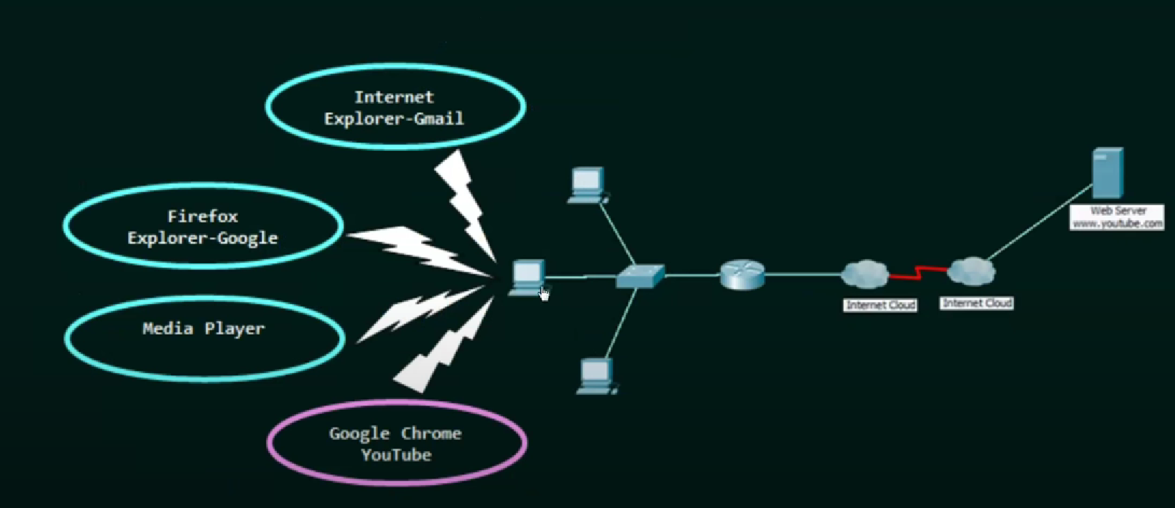
Poort-adressering (port addressing)
Notes:
KHK - TW - Java 1
1. Introductie

Slide 5
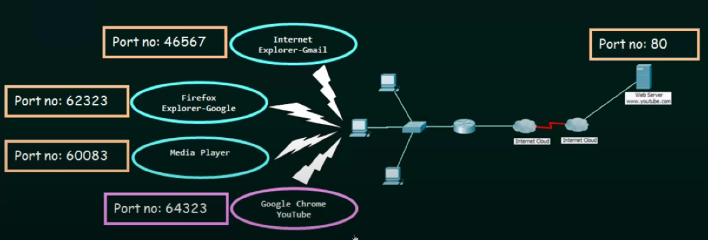
Poort-adressering (port addressing)
Notes:
KHK - TW - Java 1
1. Introductie

Slide 6
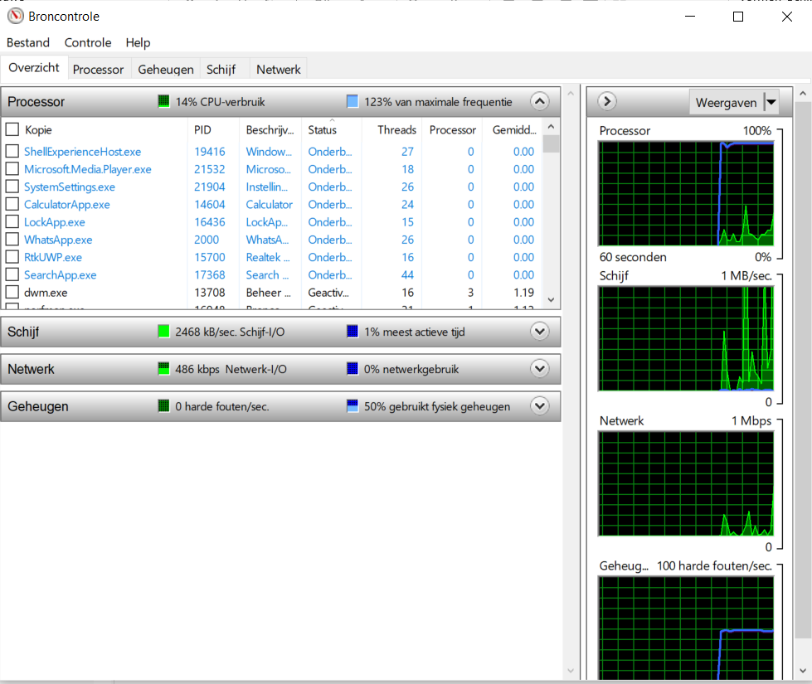
Hoe de poortnummers op je pc opzoeken?
1. Druk op de Windows-toets en typ resmon. en start resmon (resource monitoring, broncontrole) op.
Notes:
KHK - TW - Java 1
1. Introductie

Slide 7
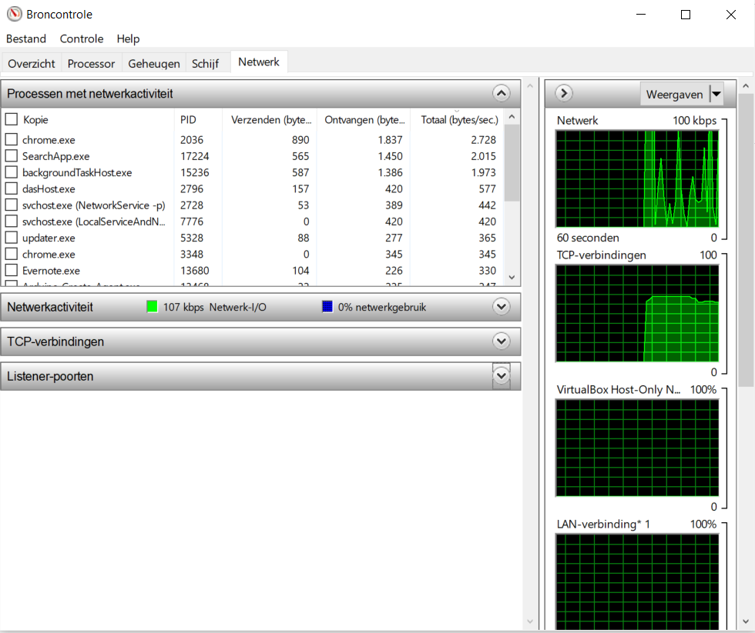
Hoe de poortnummers op je pc opzoeken?
2. Klik op het tabje Netwerk in de Broncontrole.
Notes:
KHK - TW - Java 1
1. Introductie

Slide 8
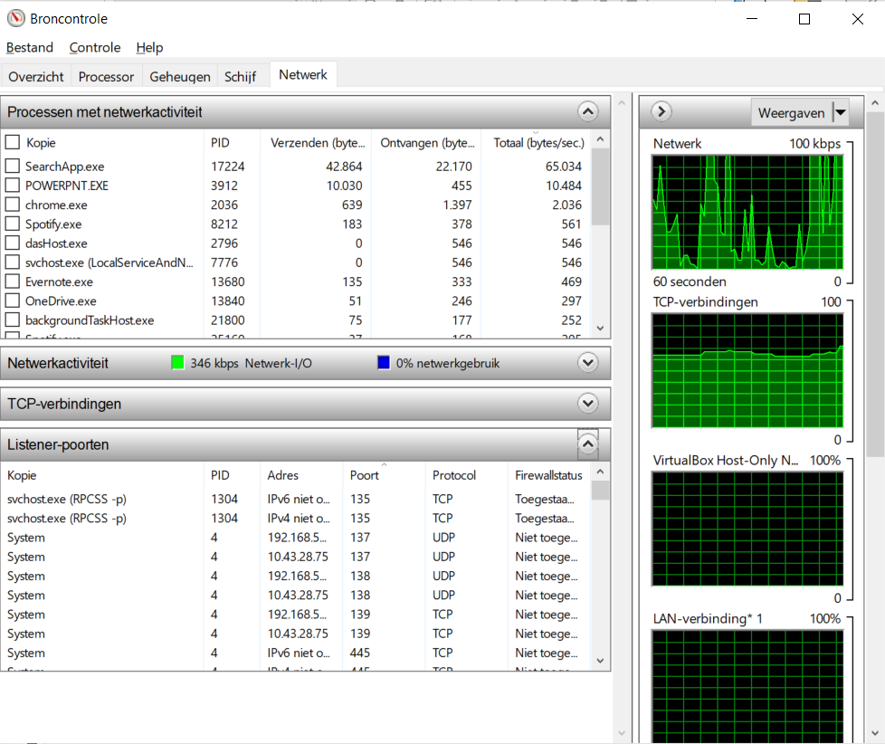
Hoe de poortnummers op je pc opzoeken?
3. Klik het onderdeel Listener-poorten open.
Notes:
KHK - TW - Java 1
1. Introductie

Slide 9
Conclusie
Als een knooppunt een bericht verstuurt, bevat dit bericht: IP-adres van bron en IP-adres van bestemming (nodig voor router) MAC-adres van bron en MAC-adres van bestemming (nodig voor switch) poortnummer van bron en poortnummer van bestemming (nodig voor besturingssysteem)
Notes:
KHK - TW - Java 1
1. Introductie

